Slide 1
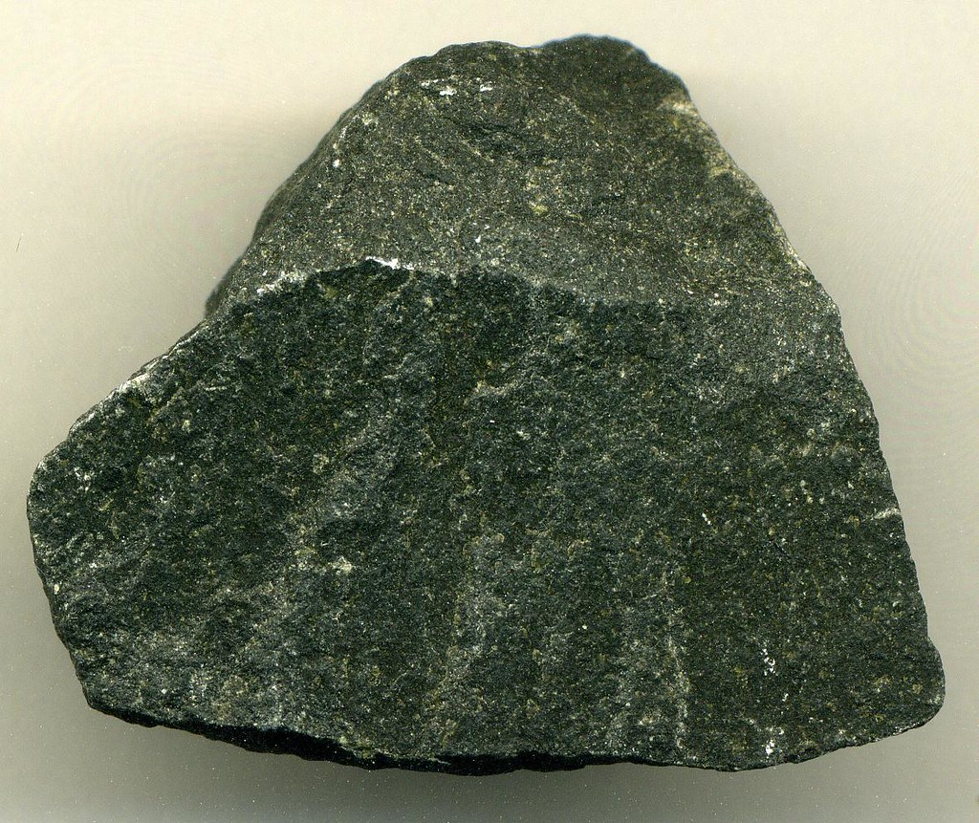
صخر البازلت
الطالبة : كارمينا زكريا داود
This Photo by Unknown author is licensed under CC BY.

Slide 2
البازلت
البازلــت فــي شــمال شــرق الاردن هــو جــزء مــن إقليــم بازلتــي كبيــر )حــرات الشــام البازلتيــة( يمتــد مــن جنــوب ســوريا الــى الســعودية ويعبــر الاردن فــي أماكــن كثيــرة فـي المنطقـة الواقعـة بيـن الرويشـد والازرق وإربـد والزرقـاء ويغطـي مشـاحة حوالـي 11000 كيلــو متــر مربــع فــي الاردن. والبازلــت عبــارة عــن صخــور بركانيــة قاعديــة ســطحية ناتجــة عــن تصلــب الحمم ــالمتصاعــدة مــن باطــن الارض. ويتكــون أساســا مــن معــادن الالوفين والبالجيوكليــز والبيروكسين

Slide 3
استخدامات صخر البازلت في الاردن
يوجد العديد من الاسخدامات لصخر البازلت في الاردن، كاسخدامه في صناعة القوالب الحرارية وأعمدة الزينة وصناعة الصوف الصخري، وكذلك رصف الطرق وأعمال البناء وصناعة الأنابيب، ويشار إلى أن المملكة الهاشمية استخدمت "البازلت" في مجال الإنشاءات وصناعة الصوف الصخري للاستهلاك المحلي والتصدير
تم استخدام حجر البازلت منذ القدم، حيث تم استخدامه في
استخدمه الرومان قديما في رصف الطرق
استخدم لصنع المقاعد في المدرجات والملاعب
تم استخدامه في المطاحن، حيث استعمل في عملية الطحن
تم استخدامه في مشاريع الصرف الصحي نظراً لنفاذيّته
استخدم غبار الحجر البازلتي كسمادٍ للزراعة لزيادة خصوبة التربة
تم استخدامه في عمليات العزل، وخصوصاً بسبب مقاومته للحرارة، إذ يستخدم في المواقد

Slide 4
الموقع
يتواجد البازلت في الاردن في ثلاث مناطق وهي
شمال شرق الاردن : مناطق الازرق، الصفاوي،شرق المفرق او ما يعرف ب (حرات الشام) ويغطي مساحة 11000 كيلومتر مربع
وسط الاردن: مناطق جبل شيجان، ماعين، ومكاور والزاره
جنوب الاردن : ومن اهمها تل برما، وجبل عنيزه وتبعد حوالي 170 كم جنوب عمان

Slide 5
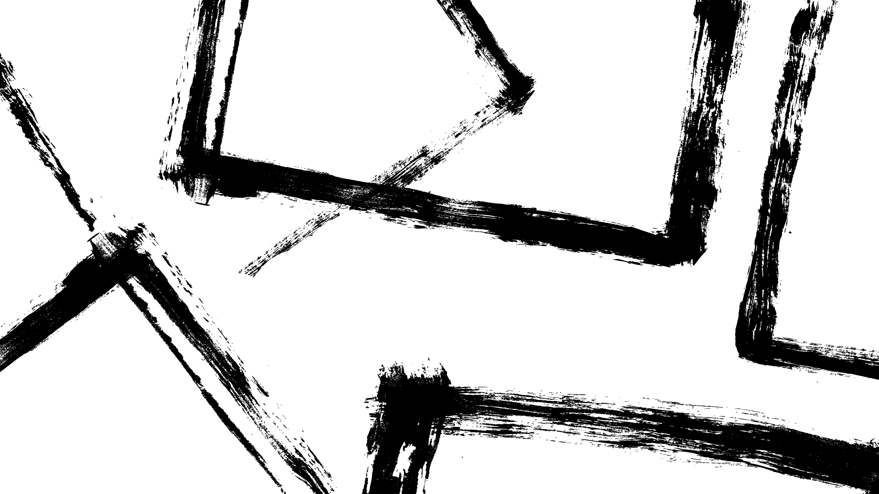
ولو كنت انا وزير الاقتصاد الاردني فكنت سأستعمل صخر البازلت في المدرجات والمطاحن وفي مشاريع الصرف الصحي وفي القوالـب الحراريـة وأعمـدة الزينـة والترخيـم وصناعـة الصـوف الصخـري وفـي رصـف الطـرق وأعمـال البنـاء وصناعـة الانابيـب وغيرهـا.

